Slide 1
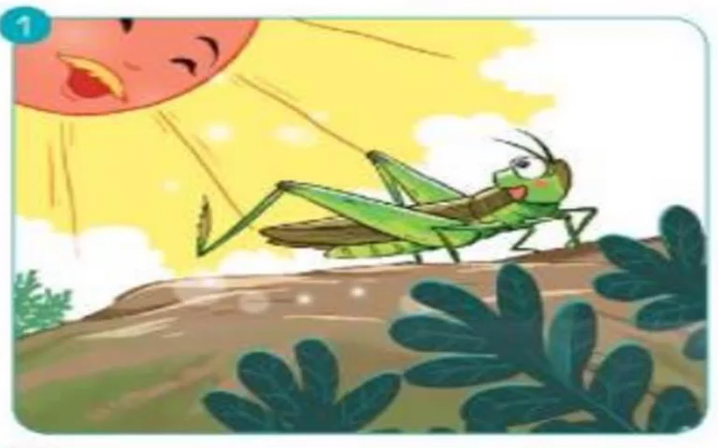
Thứ……ngày…..tháng…..năm…….
TIẾNG VIỆT
Bài 15: NGÀY NHƯ THẾ NÀO LÀ ĐẸP? (T1,2)
4. Nói và nghe. NGÀY ĐẸP NHẤT CỦA EM
Nghe kể chuyện

Slide 2
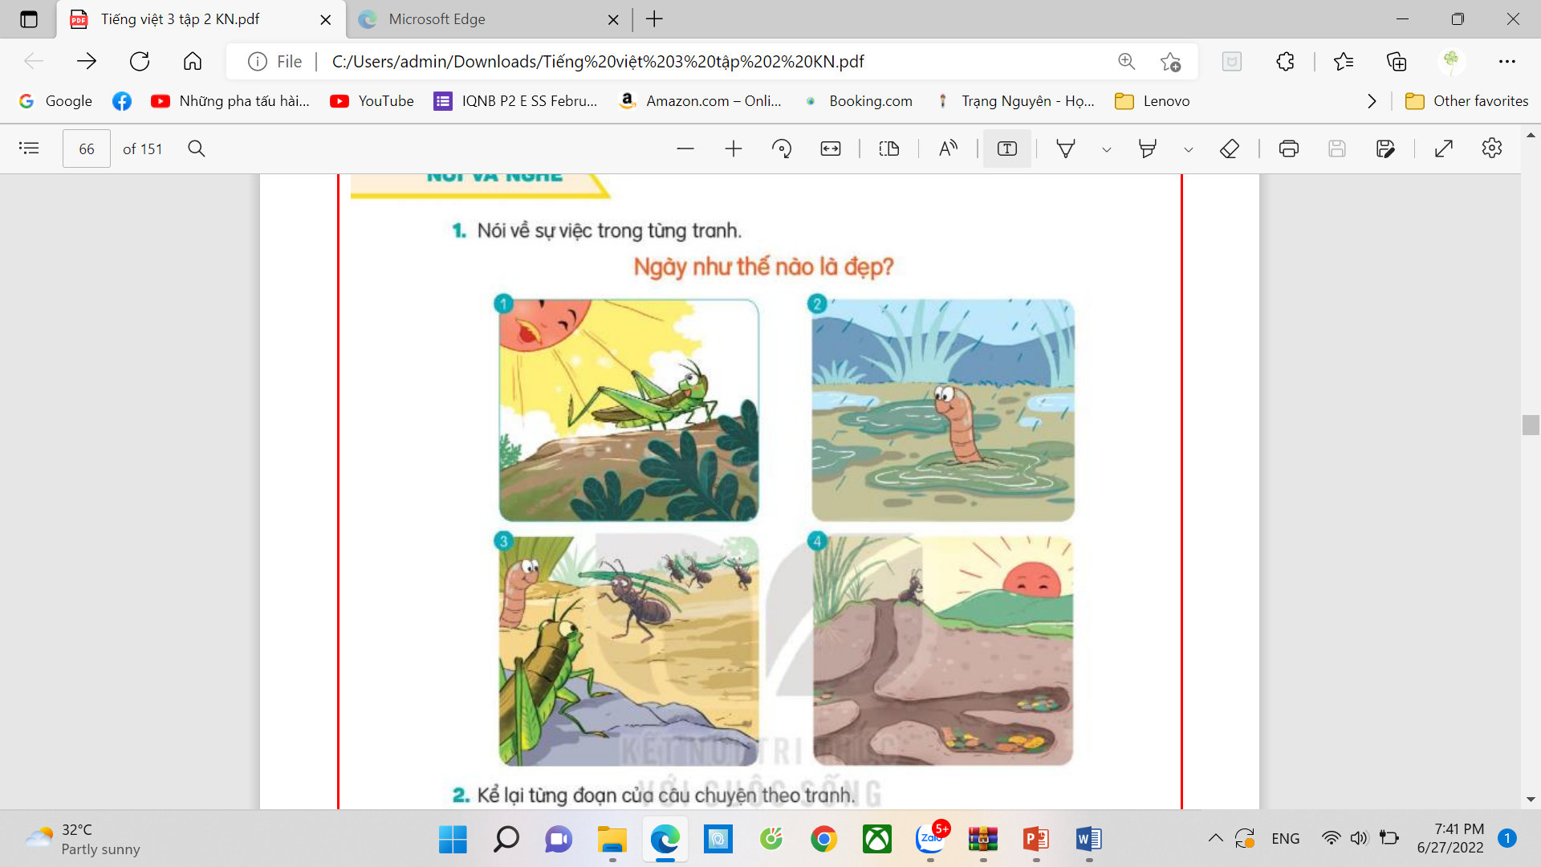
4. Nói và nghe. NGÀY ĐẸP NHẤT CỦA EM
Bài 2. Kể lại từng đoạn của câu chuyện theo tranh.

Slide 3

XIN CHÂN THÀNH CẢM ƠN
QUÝ THẦY CÔ GIÁO VÀ CÁC EM
Notes:
3

